Slide 1





Nhiệt liệt chào mừng quý thầy cô về dự giờ
Môn: Hoạt động trải nghiệm
Giáo viên: Lê Thị Hải Yến

Slide 2


Khởi động

Slide 3
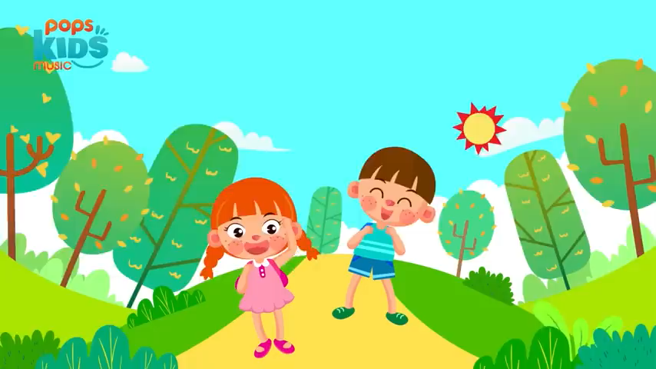

Slide 4

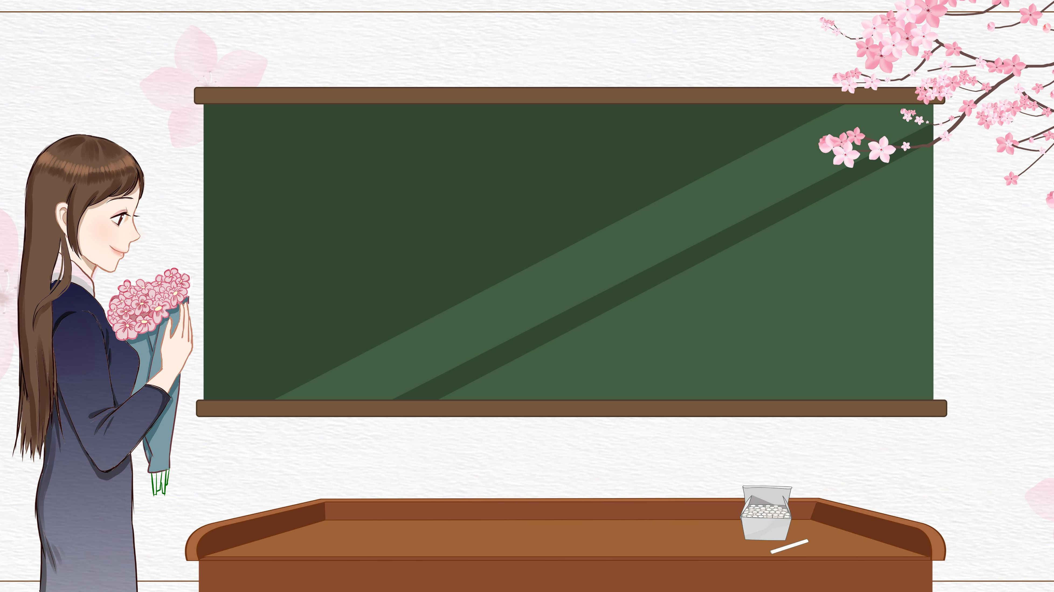

Chủ đề: Em yêu trường em
Bài 12: Biết ơn thầy cô
Bản quyền thuộc về: FB Hương Thảo https://www.facebook.com/huongthaoGADT/
Notes:
Bài giảng thiết kế bởi: Hương Thảo - tranthao121004@gmail.com

Slide 5
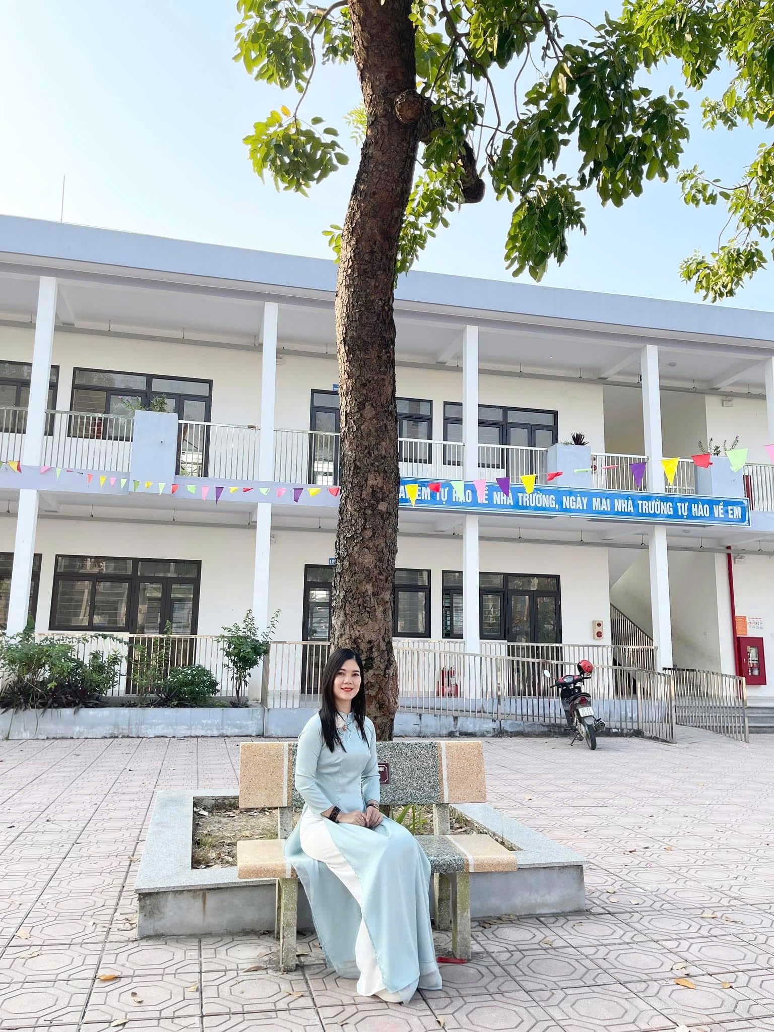
Trò chơi: Ai hiểu thầy cô nhất
Loài hoa cô thích nhất là gì?
Đố́ các em, cô thích màu gì nhất?
Cô có thói quen làm gì khi đến lớp?

Slide 6
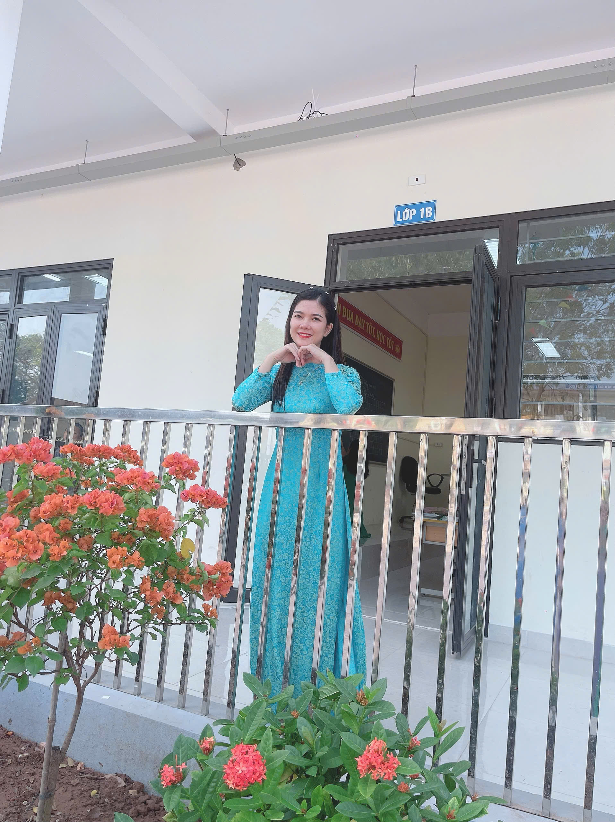
Trò chơi: Ai hiểu thầy cô nhất
Cô thích nhất màu gì?
Đố́ các em, cô thích màu gì nhất?
Cô có thói quen làm gì khi đến lớp?

Slide 7

Trò chơi: Ai hiểu thầy cô nhất
Cô có thể chơi nhạc cụ gì?
Đố́ các em, cô thích màu gì nhất?
Cô có thói quen làm gì khi đến lớp?

Slide 8
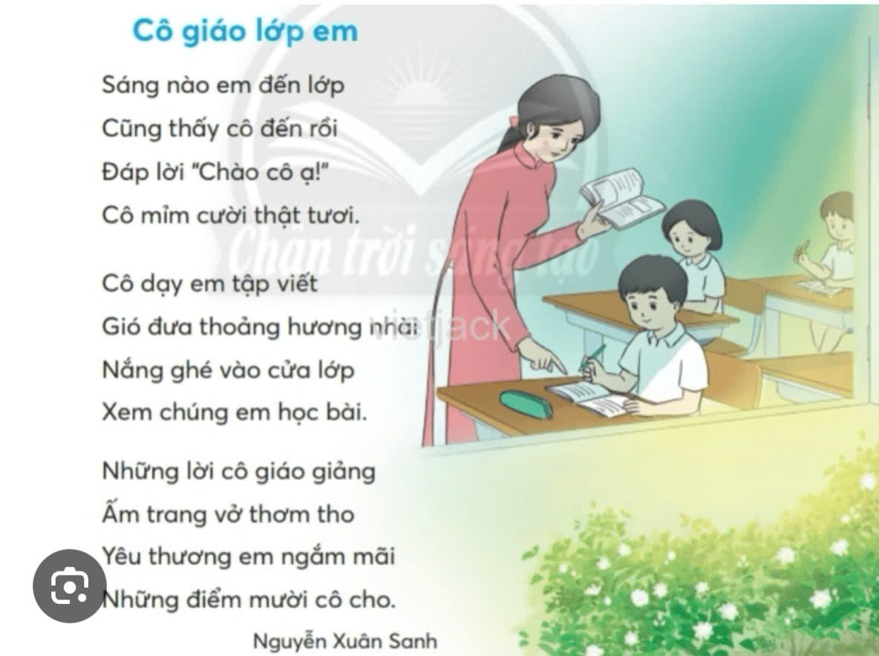

Slide 9
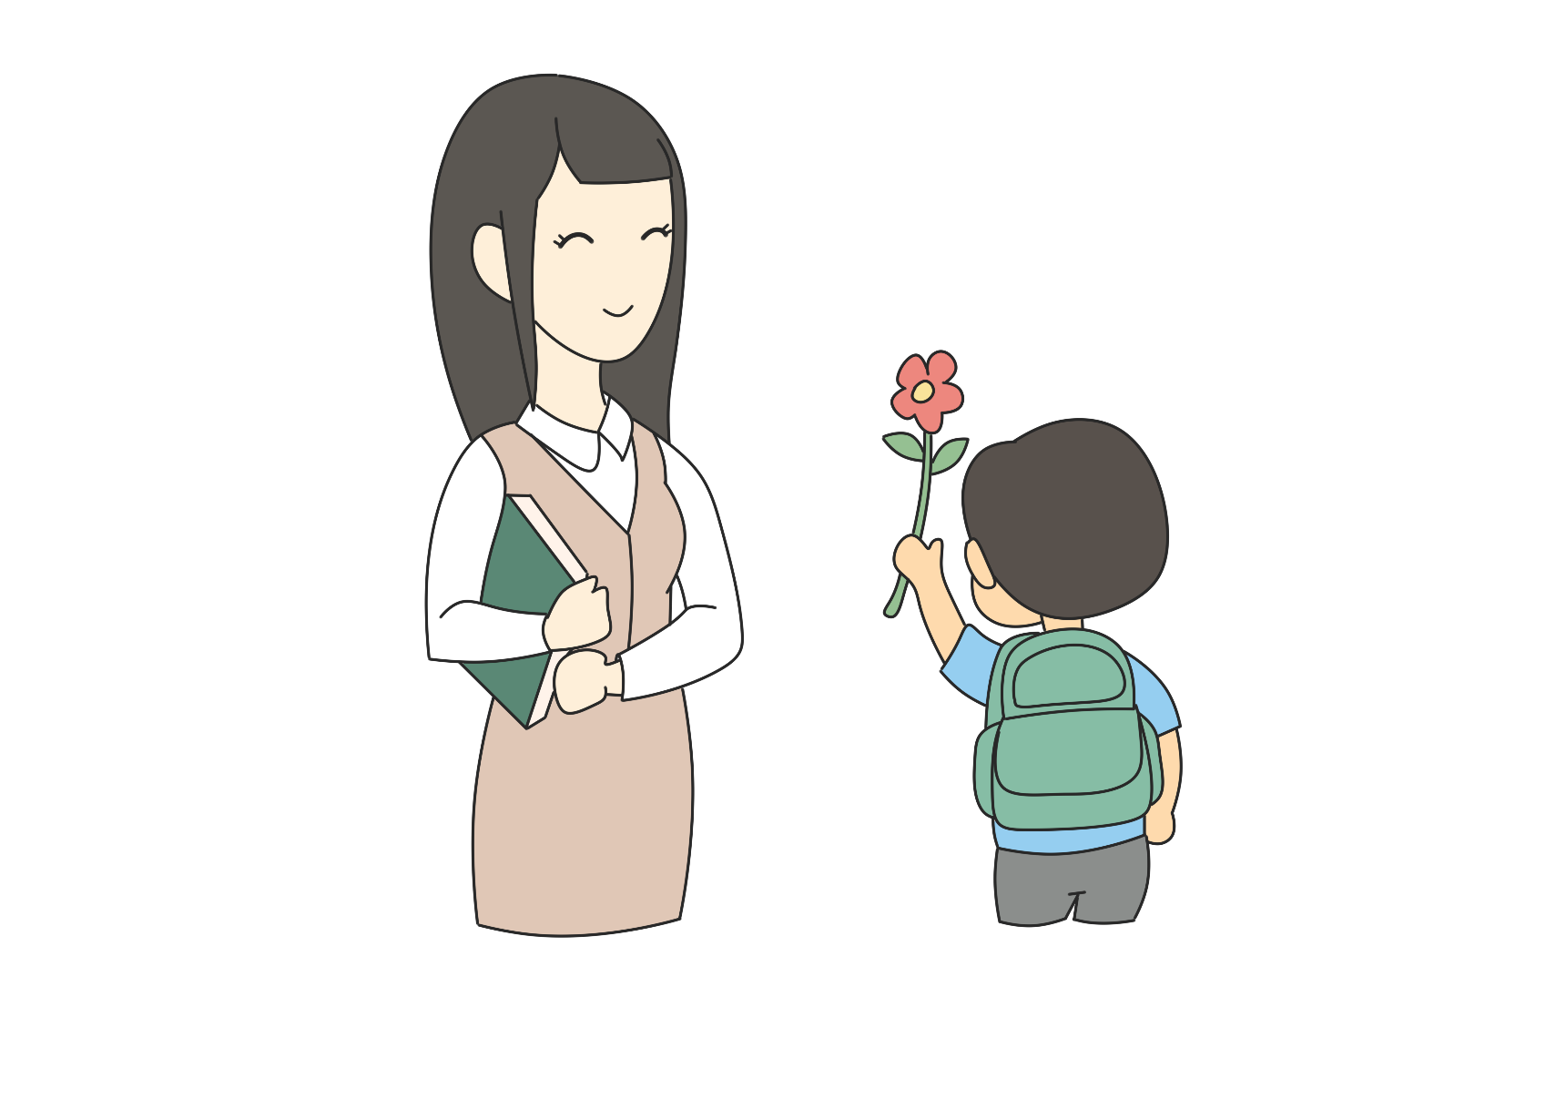
Kết luận
Nếu chúng ta luôn quan tâm, biết quan sát thầy cô của mình, em sẽ có thể hiểu
được thầy cô của mình.
Notes:
Bài giảng thiết kế bởi: Hương Thảo - tranthao121004@gmail.com

Slide 10
Khám phá
Notes:
Bài giảng thiết kế bởi: Hương Thảo - tranthao121004@gmail.com

Slide 11
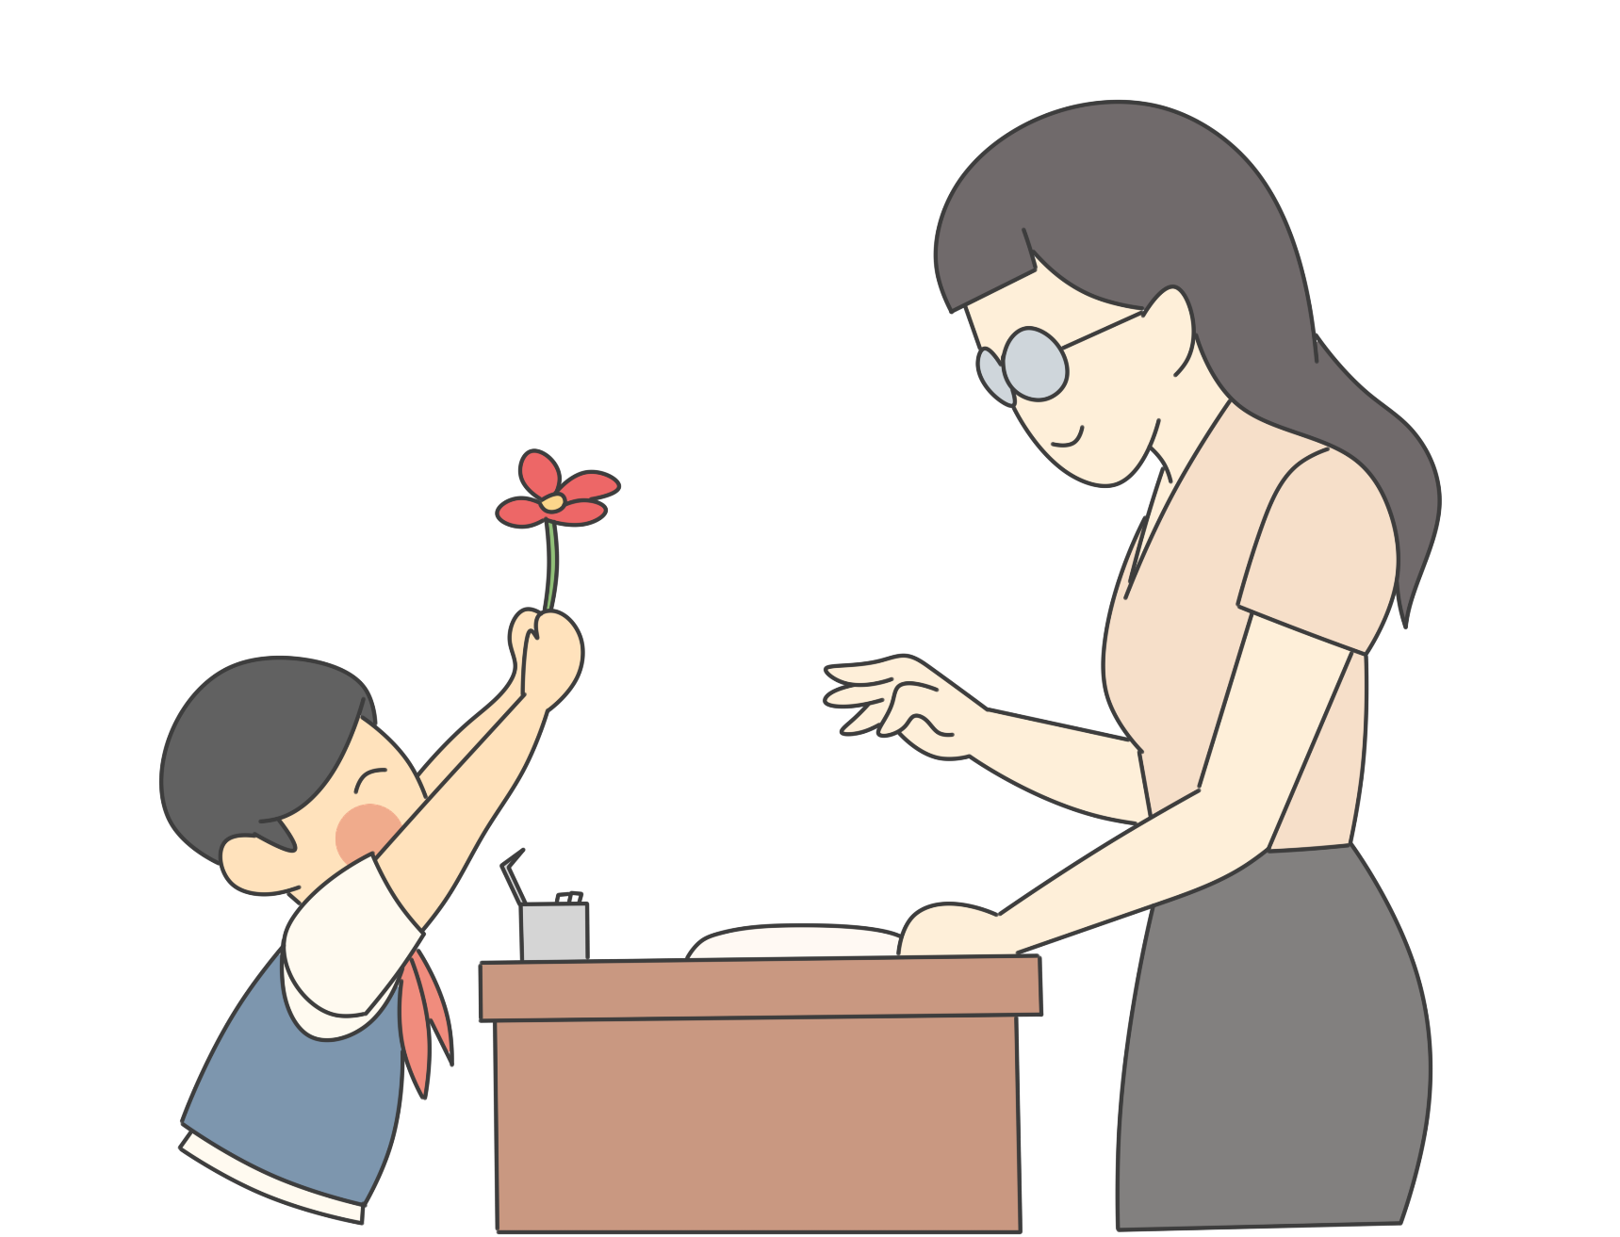
Viết điều em muốn nói thể hiện lòng biết ơn thầy cô.

Slide 12
Gợi ý
+ Em muốn viết thư cho thầy cô nào?
+ Em đã có kỉ niệm gì với thầy cô?
+ Em muốn nói với thầy cô điều gì? Một lời cảm ơn? Một lời xin lỗi? Một lời chúc? Một nỗi ấm ức? ...
Notes:
Bài giảng thiết kế bởi: Hương Thảo - tranthao121004@gmail.com

Slide 13



Slide 14
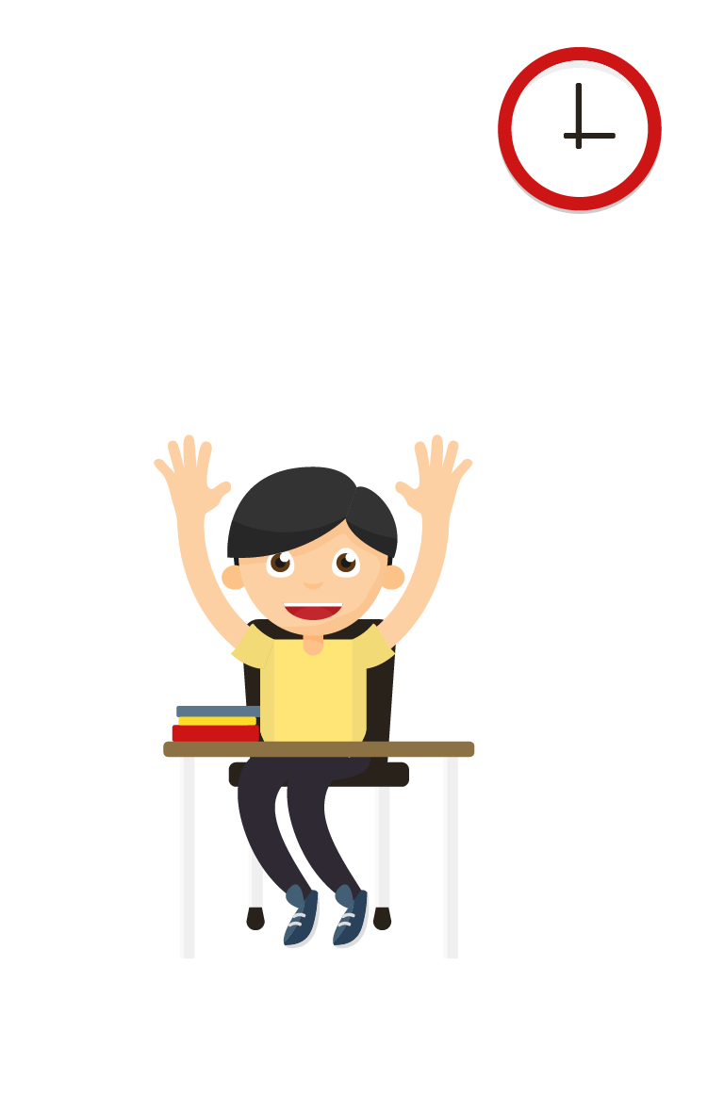
Kết luận
Mỗi lá thư đều gửi gắm tình cảm của các em với thầy cô của mình. Lá thư là cầu nối giúp thầy cô và các em hiểu nhau hơn.

Slide 15
Mở rộng và tổng kết
Notes:
Bài giảng thiết kế bởi: Hương Thảo - tranthao121004@gmail.com

Slide 16
Chia sẻ với nhau về tình cảm của các em với thầy cô giáo

Slide 17
Gợi ý
+ Vì sao em biết ơn thầy cô?
+ Kể cho các bạn nghe về những việc em làm để bày tỏ lòng biết ơn của mình bằng lời nói hoặc hành động ?
Notes:
Bài giảng thiết kế bởi: Hương Thảo - tranthao121004@gmail.com

Slide 18
Kết luận
Thầy cô là người dạy em điều hay, là người bạn lớn sẵn sàng chia sẻ, giúp đỡ em trong cuộc sống, trong học tập.

Slide 19
Bài tập về nhà
Notes:
Bài giảng thiết kế bởi: Hương Thảo - tranthao121004@gmail.com

Slide 20
Chia sẻ với bố mẹ về tình cảm của thầy cô đối với em hoặc của em với thầy cô.

Slide 21
Củng cố, dặn dò
Bài giảng thiết kế bởi: Hương Thảo – tranthao121004@gmail.com

